Slide 1
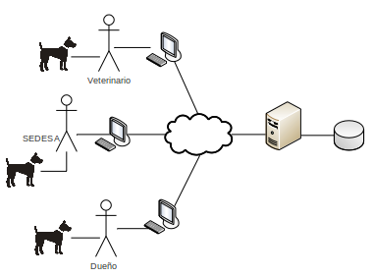
Alumno
Adminitrador

